Slide 1
ΠΕΠΤΙΚΟ ΣΥΣΤΗΜΑ
ΠΑΝΕΠΙΣΤΗΜΙΟ ΔΥΤΙΚΗΣ ΑΤΤΙΚΗΣ
Πέτρος Παπαγιώργης

Slide 2
ΟΡΓΑΝΑ ΠΕΠΤΙΚΟΥ ΣΥΣΤΗΜΑΤΟΣ
Blausen: BruceBlaus. When using this image in external sources it can be cited as:Blausen.com staff (2014). "Medical gallery of Blausen Medical 2014". WikiJournal of Medicine 1 (2). DOI:10.15347/wjm/2014.010. ISSN 2002-4436. [CC BY 3.0 (https://creativecommons.org/licenses/by/3.0)], from Wikimedia Commons

Slide 3
Είναι το σύνολο των οργάνων που συμμετέχουν στην διαδικασία της πέψης που είναι η λειτουργία του πεπτικού και περιλαμβάνει:
α) την πρόσληψη των τροφών,
β) την διάσπασή τους στα επιμέρους συστατικά,
γ) την απορρόφηση των θρεπτικών ουσιών,
δ) τον σχηματισμό και την αποβολή των κοπράνων.
Διαιρείται στον πεπτικό σωλήνα και τους αδένες του πεπτικού.

Slide 4
Πεπτικό σύστημα (πεπτικός σωλήνας και αδένες)
Mariana Ruiz, edited by Joaquim Alves Gaspar, Jmarchn
This work has been released into the public domain by its author, LadyofHats. This applies worldwide.

Slide 5
Α. ΠΕΠΤΙΚΟΣ ΣΩΛΗΝΑΣ
(η οδός που ακολουθούν οι τροφές από την αρχική πρόσληψη στο στόμα μέχρι την τελική αποβολή των αχρήστων υπολειμμάτων στον πρωκτό).
Στοματική κοιλότητα (περιέχει τα δόντια, την γλώσσα κ.λπ.)
Φάρυγγας (ρινοφάρυγγας – στοματοφάρυγγας και λαρυγγοφάρυγγας): βρίσκεται πίσω από την ρινική, στοματική κοιλότητα και τον λάρυγγα).
Οισοφάγος (τραχηλική – θωρακική – διαφραγματική και κοιλιακή μοίρα).
Στομάχι
Δύο στόμια: οισοφαγικό και πυλωρικό (προς το 12δάκτυλο).
Τέσσερα τμήματα:
i Θόλος (πάνω)
ii Σώμα (μεσαίο και μεγαλύτερο τμήμα)
iii Άντρο (κάτω)
iv Πυλωρικός σωλήνας (τα δύο αυτά τμήματα (iii και iv) μπορεί να θεωρηθούν σαν ένα ενιαίο (πυλωρικό άντρο).
5. Λεπτό έντερο
6. Παχύ έντερο
(συνέχεια στις επόμενες διαφάνειες)

Slide 6
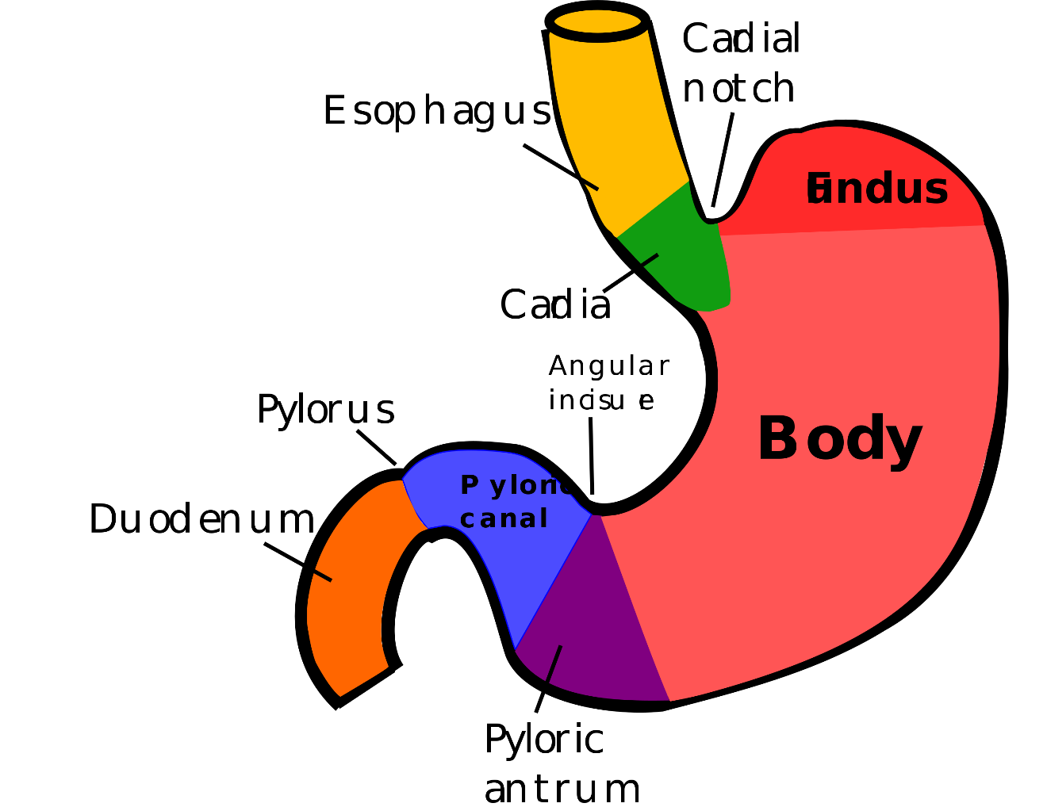
Στόμαχος (τμήματα και στόμια)
Stomach_diagram.svg:Indolences at en.wikipediaderivative work: Mcstrother [CC BY 3.0 (https://creativecommons.org/licenses/by/3.0)]

Slide 7
Λεπτό έντερο
i. Δωδεκαδάκτυλο: Το αρχικό μικρό τμήμα του λεπτού εντέρου μετά από το στομάχι. Σε αυτό καταλήγουν τα υγρά που παράγουν το ήπαρ και το πάγκρεας.
ii. Ελικώδες έντερο: Αποτελείται από πολυάριθμες εντερικές έλικες και σε αυτό γίνεται κυρίως η απορρόφηση των θρεπτικών ουσιών. Εκτείνεται από το τέλος του δωδεκαδακτύλου μέχρι την ειλεοτυφλική βαλβίδα (αρχή παχέος εντέρου) και έχει μέσο μήκος 6 μέτρα.
Νήστιδα: (κεντρικότερο τμήμα - μετά το 12κτυλο).
Ειλεός: (περιφερικότερο τμήμα – πριν το παχύ έντερο).

Slide 8
ΕΛΙΚΩΔΕΣ ΕΝΤΕΡΟ ΚΑΙ ΠΑΧΥ ΕΝΤΕΡΟ
Internet Archive Book Images [No restrictions], via Wikimedia Commons

Slide 9
Παχύ έντερο:
(από την ειλεοτυφλική μέχρι τον πρωκτό – μέσο μήκος 1,5 μέτρο)
Σε αυτό γίνεται περιορισμένη απορρόφηση
και ο σχηματισμός των κοπράνων.
Τυφλό* (μαζί με την σκωληκοειδή απόφυση)
Κόλον (ανιόν, εγκάρσιο, κατιόν και σιγμοειδές).
Ορθό ή απευθυσμένο (καταλήγει στον πρωκτό)
* Το τυφλό θα μπορούσε να υπαχθεί στο κόλον, αποτελώντας το 1^{ο} τμήμα του.

Slide 10
ΤΜΗΜΑΤΑ ΠΑΧΕΟΣ ΕΝΤΕΡΟΥ
Mikael Häggström [CC0], via Wikimedia Commons

Slide 11
Β. ΑΔΕΝΕΣ ΠΕΠΤΙΚΟΥ
(παράγουν υγρά που βοηθούν στην πέψη)
i) Διφυείς (διπλοί): Σιελογόνοι (σίελο) - Παρωτίδα
- Υπογνάθιος
- Υπογλώσσιος
(βρίσκονται και οι τρεις κοντά στην στοματική κοιλότητα)
ii) Μονοφυείς (μονοί): Ήπαρ (χολή)**
Πάγκρεας (παγκρεατικό υγρό)***
(βρίσκονται και οι δύο στην άνω κοιλία, το ήπαρ στο δεξιό και κεντρικό τμήμα και λίγο στο αριστερό, το πάγκρεας πίσω από το στομάχι σε οριζόντια θέση από δεξιά (12δάκτυλο) μέχρι αριστερά (σπλήνας).
** Το ήπαρ έχει πολλές άλλες λειτουργίες καθώς σε αυτό καταλήγουν (με την πυλαία φλέβα) τα προϊόντα της πέψης και μεταβολίζονται εκεί.. Αποκαλείται «χημικό εργαστήριο του σώματος».
*** Το πάγκρεας είναι ταυτόχρονα αδένας εξωκρινής (δηλαδή παράγει το παγκρεατικό υγρό) και ενδοκρινής (παράγει μία ορμόνη, την ινσουλίνη).

Slide 12
ΕΚΚΡΙΣΕΙΣ ΠΕΠΤΙΚΩΝ ΥΓΡΩΝ
Secretions: OpenStax College [CC BY 3.0 (https://creativecommons.org/licenses/by/3.0)], via Wikimedia Commons

Slide 13
ΣΦΙΓΚΤΗΡΕΣ ΠΕΠΤΙΚΟΥ
Τα μέρη του πεπτικού σωλήνα διαχωρίζονται ανατομικά και λειτουργικά λόγω της παρουσίας ειδικών ανατομικών δομών που ονομάζονται σφιγκτήρες και παρεμβάλλονται μεταξύ των διαφόρων τμημάτων του πεπτικού σωλήνα.
Από πάνω προς τα κάτω παρατηρούνται:
Ανώτερος οισοφαγικός σφιγκτήρας (άνω άκρο οισοφάγου, αποτρέπει την παλινδρόμηση της τροφής προς τον φάρυγγα), ενώ χαλαρώνει κατά την κατάποση.
Κατώτερος οισοφαγικός σφιγκτήρας (γαστροοισοφαγική συμβολή, ελέγχει την δίοδο της τροφής προς το στομάχι και αποτρέπει την παλινδρόμησή της στον οισοφάγο).
Πυλωρικός σφιγκτήρας (πυλωρικό στόμιο στομάχου, ελέγχει τη δίοδο του περιεχομένου προς το δωδεκαδάκτυλο).
Ειλεοτυφλική βαλβίδα (ειλεοτυφλικό στόμιο, ελέγχει τη δίοδο του περιεχομένου του λεπτού εντέρου προς το παχύ έντερο).
Έσω και έξω σφιγκτήρες πρωκτού. Ελέγχουν την αποβολή των κοπράνων.

Slide 14
Η δυσλειτουργία των σφιγκτήρων προκαλεί τις αντίστοιχες παθολογικές καταστάσεις:
Δυσλειτουργία Παθολογική κατάσταση
Ανώτερου οισοφαγικού σφιγκτήρα → Δυσφαγία
Κατώτερου οισοφαγικού σφιγκτήρα → Γαστροοισοφαγική
παλινδρόμηση (σε ελάττωση του τόνου)
Αχαλασία (σε αύξηση
του τόνου)
Πυλωρικού σφιγκτήρα → Πυλωρική στένωση (επιπλοκή
έλκους)
Σφιγκτήρων πρωκτού → Ακράτεια ή αντιθέτως
δυσκοιλιότητα (σε σπασμό π.χ. από ραγάδες)

Slide 15
Τοίχωμα γαστρεντερικού (πεπτικού) σωλήνα (από μέσα προς τα έξω):
Βλεννογόνος (επιθηλιακός ιστός). Επιτελεί κυρίως τις λειτουργίες της έκκρισης υγρών και της απορρόφησης θρεπτικών ουσιών.
Υποβλεννογόνιος (συνδετικός ιστός). Περιέχει το υποβλεννογόνιο νευρικό πλέγμα (του Meissner) που ελέγχει την εκκριτική λειτουργία.
Μυϊκός χιτώνας (μυϊκός ιστός με τουλάχιστον δύο στοιβάδες). Περιέχει το μυεντερικό νευρικό πλέγμα που ελέγχει την κινητικότητα του πεπτικού σωλήνα.
Ορογόνος (στην εξωτερική επιφάνεια, μεσοθηλιακά κύτταρα και συνδετικός ιστός).
Η συγκεκριμένη διάταξη υπάρχει σε όλο τον πεπτικό σωλήνα εκτός του οισοφάγου, ο οποίος δεν έχει ορογόνο.

Slide 16
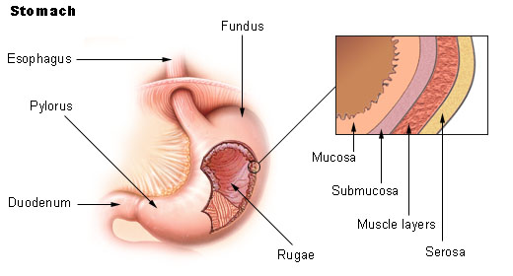
Τοίχωμα στομάχου (τα απεικονιζόμενα στρώματα παρατηρούνται και στον υπόλοιπο πεπτικό σωλήνα εκτός του οισοφάγου)
NIH / National Cancer Institute [Public domain]

Slide 17
Είδη κυττάρων βλεννογόνου
Προστατευτικά (πλακώδες επιθήλιο σε στόμα και οισοφάγο, βλεννοπαραγωγικά σε στομάχι και έντερο).
Απορροφητικά (κυρίως στο λεπτό έντερο όπου βρίσκονται διατεταγμένα σε ειδική μορφολογία – κατά μήκος των «εντερικών λαχνών» από τις οποίες αποτελείται ο βλεννογόνος του λεπτού εντέρου).
Εξωκρινή εκκριτικά (σε στομάχι, λεπτό και παχύ έντερο εκκρίνουν διάφορα υγρά).
Ενδοκρινή (κυρίως σε στομάχι και λεπτό έντερο, εκκρίνουν διάφορες ορμόνες).

Slide 18
ΑΠΟΡΡΟΦΗΤΙΚΑ ΚΥΤΤΑΡΑ ΕΝΤΕΡΙΚΟΥ ΒΛΕΝΝΟΓΟΝΟΥ
CNX OpenStax [CC BY 4.0 (https://creativecommons.org/licenses/by/4.0)], via Wikimedia Commons

Slide 19
ΕΝΤΕΡΙΚΗ ΛΑΧΝΗ (ΒΛΕΝΝΟΓΟΝΟΣ ΛΕΠΤΟΥ ΕΝΤΕΡΟΥ
Internet Archive Book Images [No restrictions], via Wikimedia Commons

Slide 20
Γενικές λειτουργίες πεπτικού σωλήνα
Πρόσληψη, πέψη* θρεπτικών ουσιών και απορρόφηση (των επεξεργασμένων συστατικών των τροφών, π.χ. υδατάνθρακες, λίπη, πρωτεΐνες).
Αποβολή άχρηστων προϊόντων.
* Ως πέψη εδώ εννοείται η διάσπαση των προσληφθέντων τροφών και όχι το σύνολο των πεπτικών λειτουργιών.
Επί μέρους εξειδικευμένες λειτουργίες
Κατάτμηση.
Περισταλτισμός.
(προοδευτικά κύματα μυϊκών
συστολών κατά μήκος ενός
κοίλου οργάνου που συμπιέζουν
τον αυλό του – βλέπε επόμενη διαφάνεια)
Εκκρίσεις (πεπτικά υγρά, π.χ. σίελο, γαστρικό υγρό, χολή, παγκρεατικό και εντερικό υγρό).
Κινητικότητα (προώθηση περιεχομένου)

Slide 21
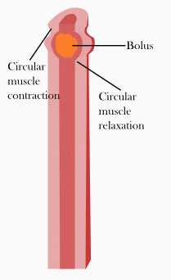
Κινητικότητα οισοφαγικού τοιχώματος
Auawise [CC BY-SA 4.0 (https://creativecommons.org/licenses/by-sa/4.0)]

Slide 22
Λειτουργία στομάχου
Αποθήκευση τροφών (στο σώμα του στομάχου).
Ανάδευση, ανάμιξη και διάλυσή τους (κυρίως στο πυλωρικό άντρο), μέσα στο γαστρικό υγρό που αποτελείται κυρίως από HCL (περίπου 2lt ημερησίως).
Έναρξη της πέψης (διάσπασης) των τροφών (με την βοήθεια του HCl και του ενζύμου πεψίνη που διασπά τις πρωτεΐνες) και σχηματισμός του χυμού (ονομασία του επεξεργασμένου γαστρικού περιεχομένου).
Εξουδετέρωση (των περισσότερων) βακτηρίων που περιέχονται στις τροφές από το HCl.
Περιορισμένη απορρόφηση συστατικών των τροφών.
Προώθηση περιεχομένου προς το 12κτυλο (γαστρική κένωση).

Slide 23
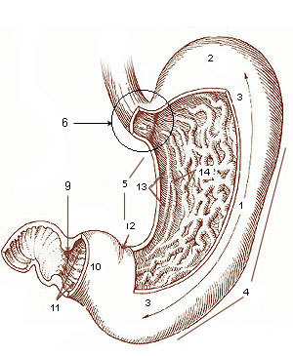
Στόμαχος (εσωτερική επιφάνεια)
cancer.gov [Public domain]

Slide 24
Η κινητικότητα του στομάχου και η έκκριση HCl επηρεάζονται από παράγοντες:
Μηχανικούς και χημικούς (είσοδος τροφής και διάταση τοιχώματος, σύσταση περιεχομένου π.χ. πλούσιο σε πρωτεΐνες), αυξάνουν την κινητικότητα και την έκκριση HCl.
Νευρικούς (οπτικά, γευστικά και οσφρητικά ερεθίσματα, αλλά και διάφορες συναισθηματικές καταστάσεις μέσω του αυτόνομου νευρικού συστήματος –συμπαθητικό / παρασυμπαθητικό).
Ορμονικούς (διάφορες ορμόνες του γαστρεντερικού, ιδιαίτερα η γαστρίνη που εκκρίνεται από το πυλωρικό άντρο υπό την επίδραση νευρικών ερεθισμάτων αλλά και της παρουσίας τροφής και αυξάνει τόσο την έκκριση HCl όσο και την κινητικότητα).
Όγκος, σύσταση και συγκέντρωση περιεχομένου στο 12κτυλο (μεγάλη διάταση, υπερτονικότητα, αυξημένη παρουσία λίπους και υψηλή οξύτητα) αναστέλλουν την γαστρική κένωση αλλά και την περαιτέρω έκκριση HCl από το στομάχι.

Slide 25
Σύνοψη Λειτουργιών Οργάνων Πεπτικού Σωλήνα
Στοματική κοιλότητα: Μάσηση τροφής. Ανάμιξη με σίελο, μερική διάσπαση πολυσακχαριτών από το ένζυμο αμυλάση.
Φάρυγγας: Κατάποση τροφής με ταυτόχρονο αποκλεισμό της διόδου προς την ρινική κοιλότητα (ανύψωση μαλακής υπερώας) και προς τον λάρυγγα (σύγκλειση γλωττίδας).
Οισοφάγος: Ολοκλήρωση κατάποσης τροφής και προώθησή της προς το στόμαχο (με περισταλτικά κύματα).
Στόμαχος: Ανάμιξη και διάλυση των τροφών με το γαστρικό υγρό (κυρίως HCl). Διάσπαση τροφών από το HCl (πρωτεΐνες και υδατάνθρακες) και από το ένζυμο πεψίνη (μόνο πρωτεΐνες). Καταστροφή βακτηρίων (HCl). Προώθηση περιεχομένου (χυμού) προς το 12δάκτυλο.

Slide 26
Λεπτό έντερο: Ανάμιξη του γαστρικού περιεχομένου (χυμού) με την χολή και το παγκρεατικό υγρό, τα οποία εξουδετερώνουν με τα διττανθρακικά τους ιόντα το HCl (το οποίο ελαττώνει ή και αναστέλλει την πέψη των τροφών από τα ειδικά μόρια αυτών των υγρών (χολικά άλατα, παγκρεατικά ένζυμα)).
Πέψη (διάσπαση) λιπών από τα χολικά άλατα (χολή) και την παγκρεατική λιπάση
Πρωτεϊνών (από τα παγκρεατικά ένζυμα (θρυψίνη, χυμοθρυψίνη)
Υδατανθράκων από την παγκρεατική αμυλάση.

Slide 27
Απορρόφηση των διασπασμένων συστατικών των τροφών αλλά και H₂O, βιταμινών, Na⁺ και Cl⁻ και άλλων ηλεκτρολυτών και μετάλλων (π.χ. Fe) από τα επιθηλιακά κύτταρα του λεπτού εντέρου και διοχέτευσή τους στην φλεβική κυκλοφορία και στη συνέχεια στο ήπαρ (μέσω της πυλαίας φλέβας) για περαιτέρω επεξεργασία και αξιοποίηση. (Εξαίρεση αποτελεί η πλειονότητα των λιπών που εισέρχεται στην λεμφική κυκλοφορία και επομένως δεν περνάει από το ήπαρ).
Προώθηση περιεχομένου προς το παχύ έντερο με κινήσεις κατάτμησης (που βοηθούν επίσης στην διάσπαση και απορρόφηση των τροφών).
Παχύ έντερο. Προσωρινή αποθήκευση άπεπτων ουσιών. Περιορισμένη απορρόφηση Η₂Ο και αλάτων που οδηγεί σε συμπύκνωση των άπεπτων ουσιών. Λίπανση του περιεχομένου από την εκκρινόμενη βλέννα. Προώθηση (με αργό ρυθμό) του περιεχομένου (κοπράνων) προς το τελικό τμήμα του παχέος εντέρου (ορθό) του οποίου η διάταση από την είσοδο των κοπράνων ενεργοποιεί αντανακλαστικά την αφόδευση (αποβολή κοπράνων) μέσω του πρωκτού.

Slide 28
ΗΠΑΡ – ΧΟΛΗΦΟΡΑ - ΠΑΓΚΡΕΑΣ
Anatomy of liver: Jiju Kurian Punnoose [GFDL (http://www.gnu.org/copyleft/fdl.html) or CC BY-SA 4.0 (https://creativecommons.org/licenses/by-sa/4.0)], from Wikimedia Commons

Slide 29
Φυσιολογία ηπατικής λειτουργίας
Το ήπαρ παράγει την χολή και την εκκρίνει στο 12κτυλο (μέσω του χοληδόχου πόρου) για την πέψη και απορρόφηση των λιπιδίων. Ωστόσο, έχει πολλές άλλες λειτουργίες καθώς το σύνολο των απορροφούμενων στο έντερο θρεπτικών ουσιών μεταβαίνει στο ήπαρ (μέσω της πυλαίας φλέβας) όπου και μεταβολίζονται από τα ηπατοκύτταρα. Οι βασικές λειτουργίες του ήπατος συνοψίζονται επομένως στις εξής κατηγορίες:
1) Παραγωγή και έκκριση χολής: Απορρόφηση από το έντερο λιπών και λιποδιαλυτών βιταμινών (A, D, B12, φυλλικό οξύ).
2) Παραγωγή ενέργειας: Μέσω μεταβολισμού υδατανθράκων (κατανάλωση αλλά και παραγωγή γλυκόζης –νεογλυκογένεση- και αποθήκευσή της με την μορφή γλυκογόνου), λιπών και πρωτεϊνών (ενδιάμεσος μεταβολισμός).
3) Πρωτεϊνοσύνθεση: Σύνθεση λευκωματίνης, παραγόντων πήξεως αίματος, αλλά και πρωτεϊνών μεταφοράς π.χ. τρανσφερίνη (μεταφορά Fe).

Slide 30
4) Προστατευτικές λειτουργίες:
Κάθαρση διαφόρων άχρηστων ουσιών (π.χ. αμμωνίας που μετατρέπεται σε ουρία).
Φαγοκυττάρωση βακτηρίων και αντιγόνων που περνούν από το έντερο (μέσω πυλαίας κυκλοφορίας) από ειδικά κύτταρα του ήπατος (μακροφάγα κύτταρα Kupffer).
Εξουδετέρωση τοξικών ουσιών και φαρμάκων (αποτοξίκωση): Μεταβολισμός στα ηπατοκύτταρα, μετατροπή τους σε υδρόφιλες ενώσεις και απέκκρισή τους στη χολή και εν συνεχεία μέσω του εντέρου στα κόπρανα.
5) Ενδοκρινικές λειτουργίες:
Έκκριση αυξητικού παράγοντα (υπό την επίδραση της αυξητικής ορμόνης).
Σχηματισμός της θυρεοειδικής ορμόνης Τ3 (από μετατροπή της Τ4).
Ενεργοποίηση βιταμίνης D.
Μεταβολισμός ορμονών.
Επομένως, επί ηπατικής βλάβης από διάφορα αίτια (π.χ. ηπατίτιδα, κίρρωση, νεοπλασία κ.λπ.) οι προκύπτουσες κλινικές και εργαστηριακές εκδηλώσεις είναι αποτέλεσμα της διαταραχής των συγκεκριμένων λειτουργιών.

Slide 31
ΠΥΛΑΙΑ ΦΛΕΒΑ
Henry Vandyke Carter [Public domain]

Slide 32
ΦΥΣΙΟΛΟΓΙΑ ΠΑΓΚΡΕΑΤΟΣ
Το πάγκρεας είναι μικτός αδένας του οποίου:
Η εξωκρινής μοίρα: εκκρίνει το παγκρεατικό υγρό που μεταφέρεται στο έντερο και που περιέχει πεπτικά ένζυμα (για διάσπαση πρωτεϊνών, λιπών και υδατανθράκων).
Η ενδοκρινής μοίρα: παράγει ορμόνες (ινσουλίνη, γλυκαγόνη, σωματοστατίνη και παγκρεατικό πολυπεπτίδιο).

Slide 33
ΛΕΙΤΟΥΡΓΙΕΣ ΕΞΩΚΡΙΝΟΥΣ ΜΟΙΡΑΣ – ΠΑΓΚΡΕΑΤΙΚΟΥ ΥΓΡΟΥ
α) Διάσπαση θρεπτικών ουσιών στο έντερο (από τα ένζυμα που περιέχει). β) Εξουδετερώνει την οξύτητα του περιεχομένου του 12δακτύλου (όπου και εκκρίνεται, στο φύμα του Vater), καθώς το ίδιο είναι αλκαλικό (πλούσιο σε διττανθρακικά) σε αντίθεση με το γαστρικό υγρό (πλούσιο σε ΗCl). Η εξουδετέρωση είναι αναγκαία για την ομαλή λειτουργία των παγκρεατικών ενζύμων. Η έκκριση του παγκρεατικού υγρού παραμένει σε χαμηλά επίπεδα σε κατάσταση νηστείας, αυξάνεται όμως στο 10πλάσιο κατά τη διάρκεια της πέψης υπό την επίδραση των εντερικών ορμονών χολοκυστοκίνης (12κτυλο) και σεκρετίνης (λεπτό έντερο).
Από χρονική άποψη, η έκκριση παγκρεατικού υγρού περιλαμβάνει τρεις διαδοχικές φάσεις:
Κεφαλική φάση: Με τη θέα της τροφής (διέγερση πνευμονογαστρικού νεύρου με έκκριση ακετυλοχολίνης).
Γαστρική φάση: Είσοδος της τροφής στο στομάχι (διέγερση του παγκρέατος μέσω πολλαπλών μηχανισμών όπως ορμόνες από το στομάχι, διέγερση πνευμονογαστρικού κ.ά.).
Εντερική φάση: Είσοδος τροφής στο 12κτυλο (κύρια φάση, ενεργοποιείται από τις ορμόνες χολοκυστοκινίνη και σεκρετίνη).

Slide 34
By Henry Vandyke Carter - Henry Gray (1918) Anatomy of the Human Body (See "Book" section below)Bartleby.com: Gray's Anatomy, Plate 1100, Public Domain, https://commons.wikimedia.org/w/index.php?curid=567061

